Slide 1




Envejecer

Slide 2


Lecciones Vitales Para Envejecer Con Una Sonrisa

Slide 3

Pasamos la primera parte de nuestra vida soñando con crecer para luego rogar que no nos pregunten nuestra edad.

Slide 4


Envejecer no es algo que tomamos demasiado en serio cuando somos niños y adolescentes,
o cuando empezamos nuestros primeros años como adultos,
es una realidad con la que aprendemos a vivir cuando sentimos el peso de los años en nuestra espalda.

Slide 5

Pero durante el camino de nuestra vida vamos recolectando experiencias, satisfacciones, desilusiones y otros muchos sentimientos que nos ayudan a ser más fuertes y a vivir.

Slide 6


¿Te has dado cuenta que el único momento en que deseábamos ser mayores era cuando éramos pequeños?

Slide 7


Sin embargo,
ya no decimos tengo 37 y medio, o tengo 59 rumbo a los 60.
De hecho, antes de los 10 años, usábamos las fracciones para parecer más grandes y decíamos “Tengo 4 años y medio, casi 5

Slide 8


Aunque en realidad faltara mucho para nuestro cumpleaños.
Cuando llegamos a nuestra adolescencia, comenzamos a aumentar un poco nuestra edad, diciendo,
por ejemplo, tengo 16,
en lugar de 15

Slide 9


Cuando cumplimos finalmente 21, fue uno de los mejores días de nuestra vida.
¡Celebrarlo era una obligación!

Slide 10



Pero luego llegamos a los 30 y fue una verdadera tragedia.
Ya no hay nada que celebrar …
¿A dónde fue toda la diversión?

Slide 11


¿Dónde desapareció nuestra juventud?
Después finalmente llegamos a los 40 y fue un poco abrumador.

Slide 12


Pero peor fue cuando cumplimos 60
¡nunca pensamos que lo haríamos!
Pero peor fue cuando cumplimos 60
¡nunca pensamos que lo haríamos!
Antes de darnos cuenta, llegamos a los 50
y nuestros sueños se desvanecen …

Slide 13


Después de eso, continuamos con tanta velocidad que de repente llegamos a los 70.
No nos dimos cuenta de cuándo llegaron

Slide 14



Cumplimos 21, llegamos a los 30, empujamos los 40, encontramos los 50, caímos en los 60
y nos golpearon
los 70.
Después de esto jueves, viernes, sábado y domingo, se convirtieron en algo del día a día.

Slide 15
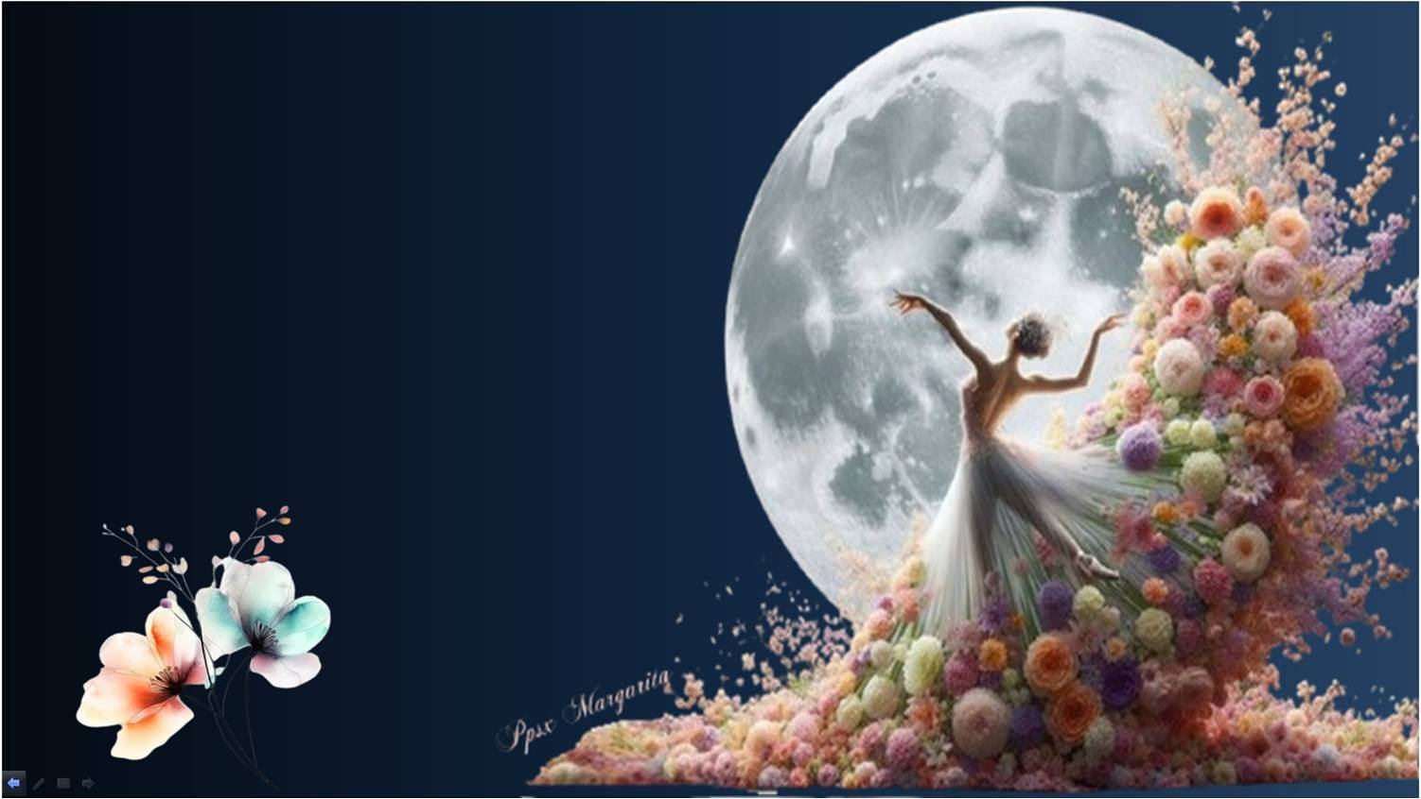

Almuerzo, tarde,
y llega la hora de acostarse
Todos los días se convierten en un círculo completo

Slide 16


Y esto no termina aquí, entramos en los 90
y empezamos a decir:
“Solo fueron 92 años”,
cuando nos
referimos a
los años pasados.

Slide 17


Tenemos casi 100 años y somos niños de nuevo, diciendo:
En el camino de los 90,
extrañas cosas empiezan a pasar,

Slide 18
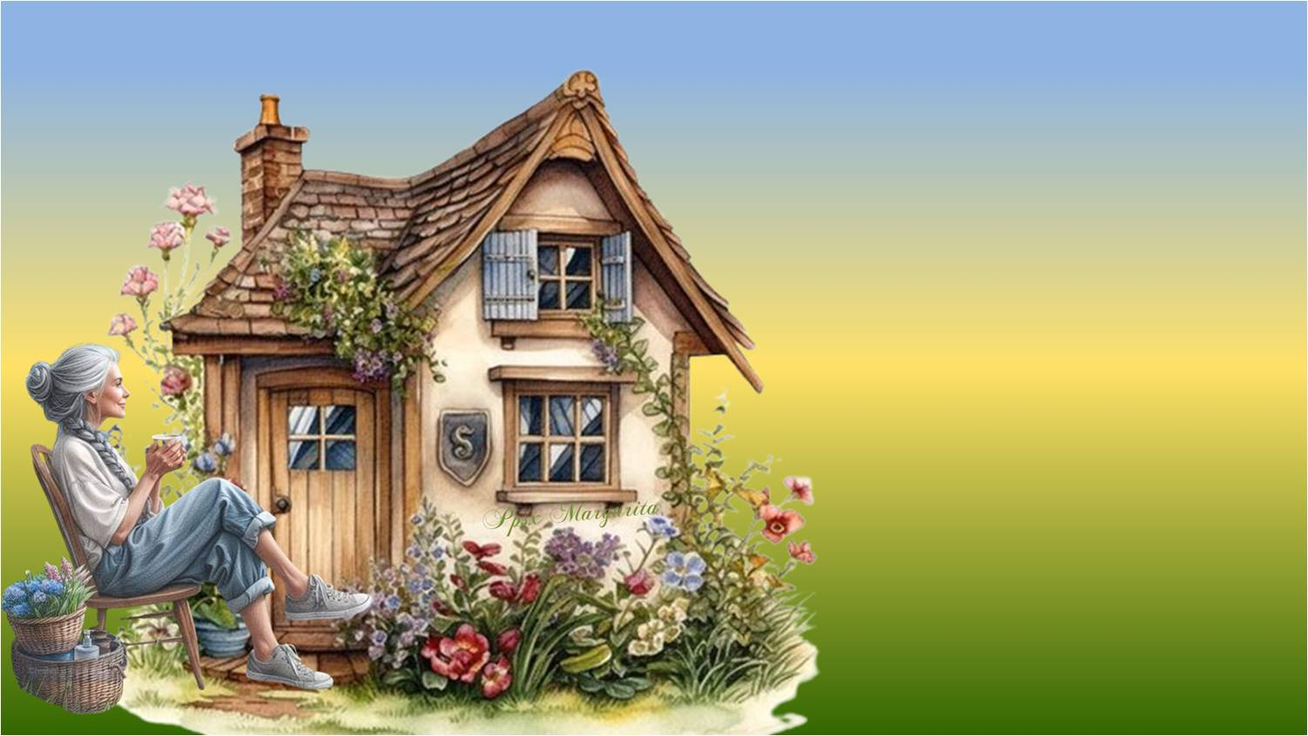

“Tengo 100 y medio”
Cuando alguien nos pregunta cuál es nuestra edad
Cada mes, semana y día que pasa se vuelve significativo para nosotros.

Slide 19


Envejecer es inevitable, pero mantenernos jóvenes no es imposible.
Después de todos estos años, sólo quiero que recuerdes esto …

Slide 20
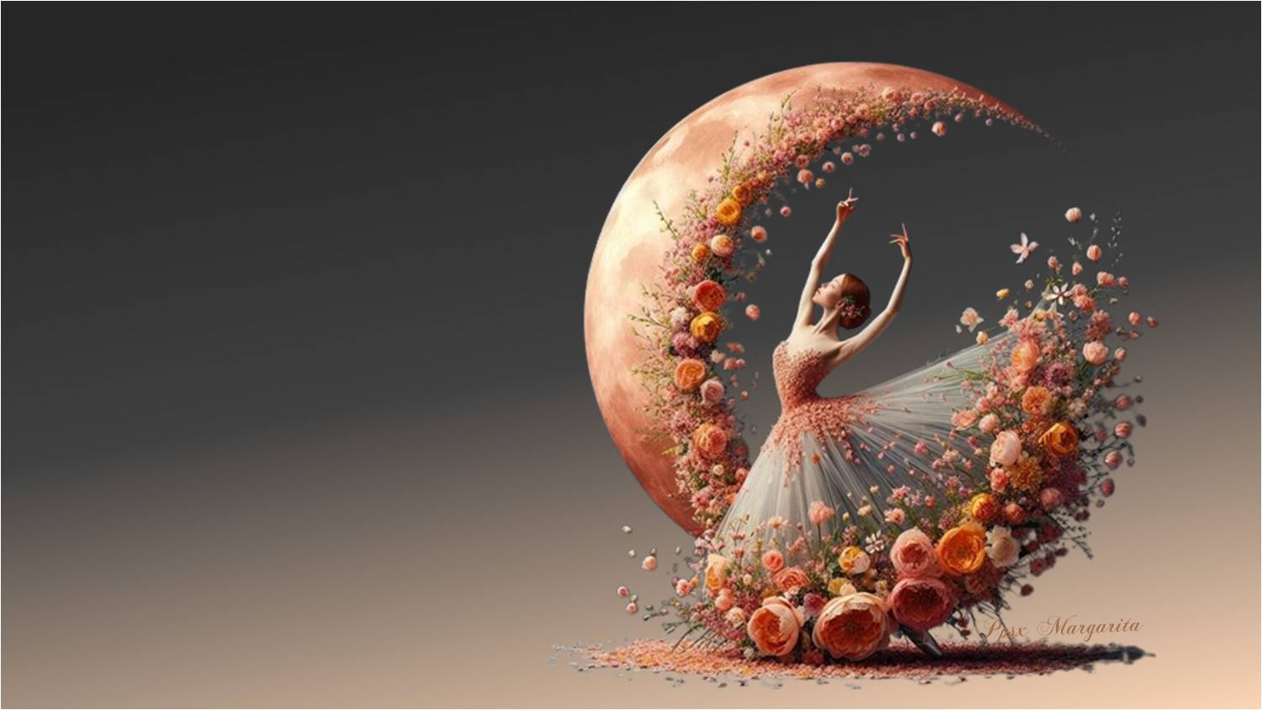
Ignora los números, como la edad, el peso y la estatura.
Deja que los médicos se ocupen de eso

Slide 21


Los gruñones no te sientan bien.
Mantén solo amigos alegres

Slide 22


Nunca dejes de aprender,
no permitas que tu edad te engañe
Puedes aprender todo lo que quieras si tu salud te lo permite

Slide 23



Disfruta
las cosas pequeñas
¡Si no las
puedes ver, búscalas!

Slide 24
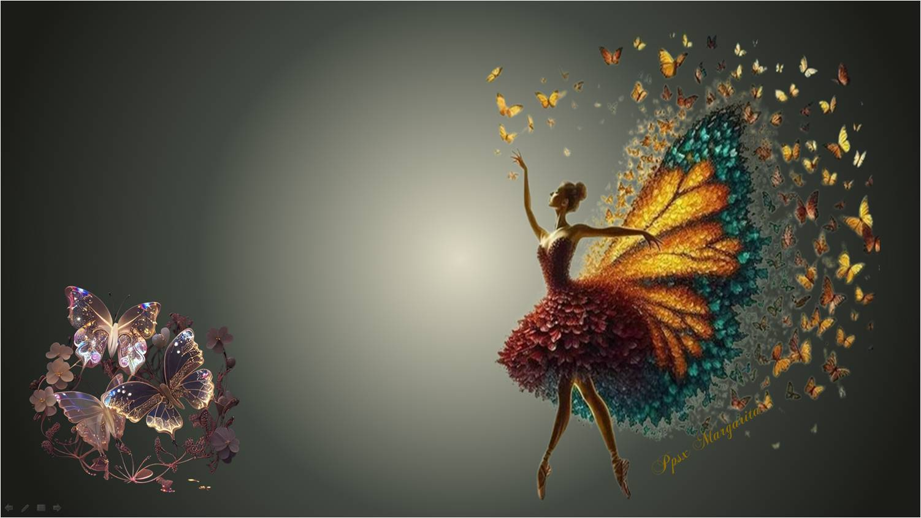


Toma cualquier oportunidad para reír hasta que te quedes sin respiración.
Ríe a menudo.
La edad no puede hacer nada en contra de esto.
Es bueno llorar de vez en cuando.

Slide 25


Envejecer significa que vas a experimentar más y más dolor y mas resistencia.
Sólo recuerda que debes seguir adelante.

Slide 26



Rodéate de lo que amas.
No importa si es un familiar, una mascota, una planta o simplemente cosas.
Rodéate de aquello que te haga feliz

Slide 27



Si está más allá de lo que puedes hacer, busca ayuda.
Cuida tu salud.
Si está bien, presérvala
Si es inestable, mejórala.

Slide 28


Preocuparte por experiencias del pasado no mejorará tu situación actual.
No tomes viajes de culpabilidad.

Slide 29



Acepta las cosas como son y trata de olvidar lo que no te hace bien.
Dile a tus seres queridos cuánto los amas, en cada oportunidad.

Slide 30


Y finalmente recuerda:
“La vida no se mide por las veces que respiras, sino por el número de veces que te quedas sin aliento”

Slide 31



JULIO 2024
Música: TIEMPO DE VALS
CHAYANNE E INSTRUMENTAL
Margarita

Slide 32









¿Te ha gustado?
Puedes ver más entrando
Aquí
Además puedes recibir powerpoints en tu correo electrónico suscribiéndote aquí:
Esta presentación powerpoint ha sido creada y compartida única y exclusivamente para mispps.com

